Slide 1
Обзор безопасности транзита мобильных источников ОРС
30 мая 2022 г.

Slide 2
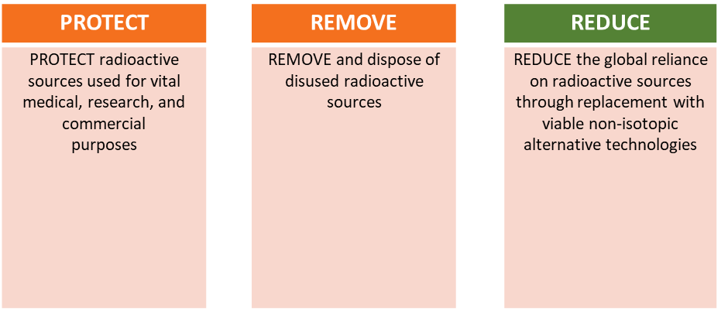
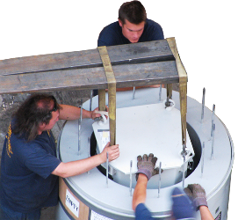
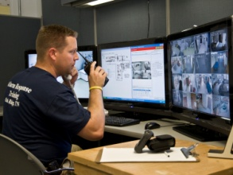
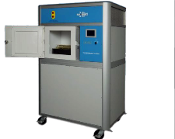
Офис радиологической безопасности (ОРС)
Миссия: ОРС усиливает глобальную безопасность путем предотвращения использования высокоактивных радиоактивных материалов в террористических актах
ЗАЩИЩАТЬ
УДАЛЯТЬ
СОКРАЩАТЬ
Защищать радиоактивные источники, используемые в жизненно важных медицинских, исследовательских и коммерческих целях
Удалять и утилизировать неиспользуемые радиоактивные источники
Сокращать глобальную потребность в радиоактивных источниках путем их замены на жизнеспособные неизотопные альтернативные технологии

Slide 3
Проблемы безопасности мобильных источников
Характеристики мобильных устройств | Проблемы безопасности
Устройства переносные и переносятся из хранилищ на транспортные средства, на рабочие места Перевозятся и используются в обширных географических районах Используются на рабочем месте в течение различных периодов времени Используются в суровых и иногда удаленных местах Относительно небольшие устройства/контейнеры При эксплуатации источники открывают | Меры безопасности выходят за пределы места хранения Ограниченное дистанционное уведомление об аварии и наблюдение во время транспортировки и использования Использование процедур в руководстве и связи с оператором во время транспортировки и использования Ограниченные варианты устранения «задержки» Определение юрисдикций реагирования может быть затруднено Расположение устройства может быть незнакомо спасателям
Вопросы усиленной безопасности Отслеживание устройств/контейнеров и мониторинг наличия источника Методы и надежность системы аварийной сигнализации (сотовая/спутниковая) Энергопотребление (время автономной работы) Ограниченное пространство для сенсорных и коммуникационных компонентов

Slide 4
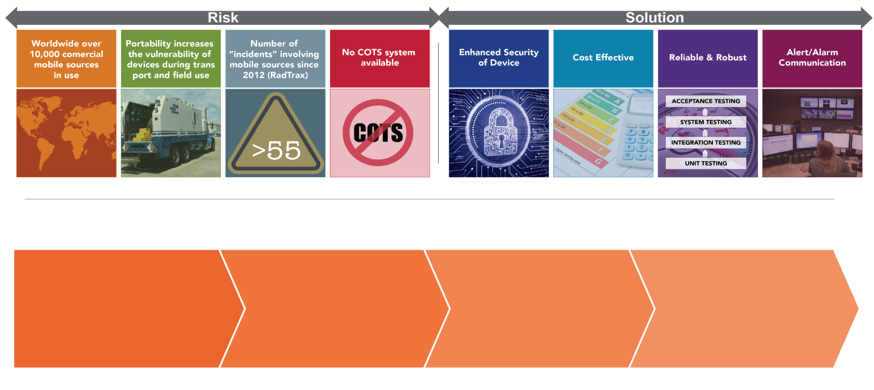
Риски мобильных радиоактивных источников и разработка эффективного решения
Пилотное тестирование и первоначальное производство с низкими темпами
Концептуальный проект и разработка
Передача и развертывание технологий
Интеграция
4

Slide 5

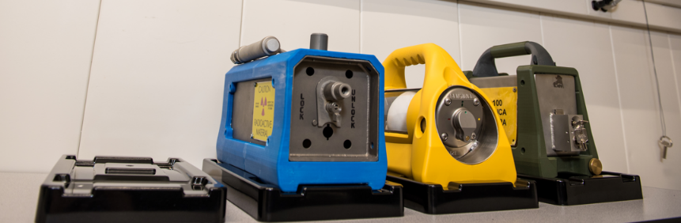
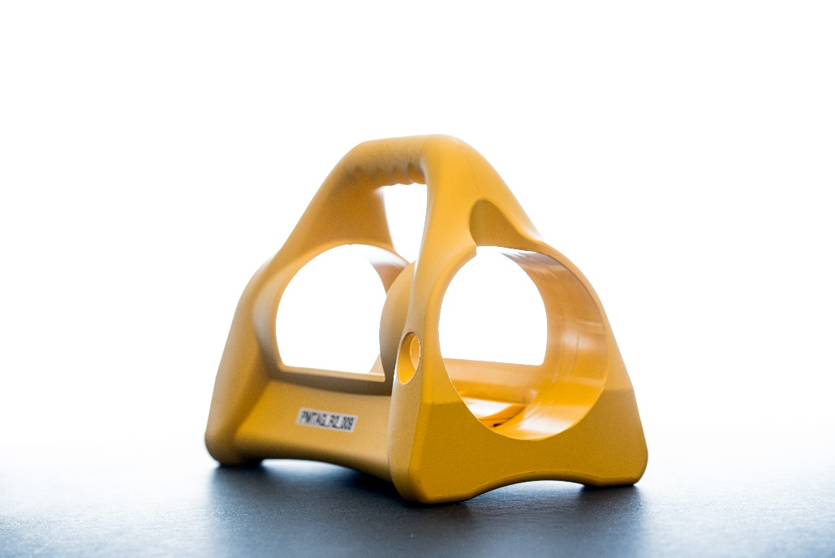
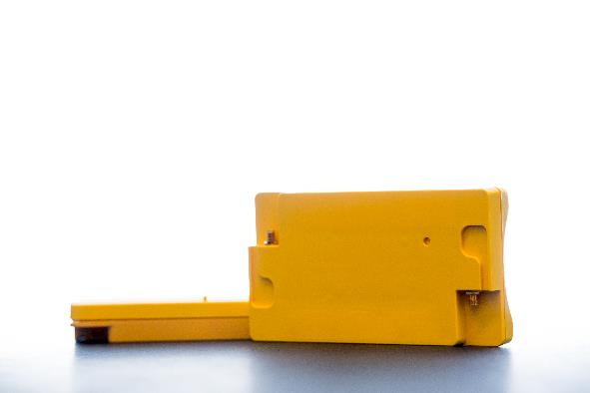
Промышленная радиография
Камера | Тег постоянного мониторинга
Отслеживание камеры
Мониторинг источника

Slide 6

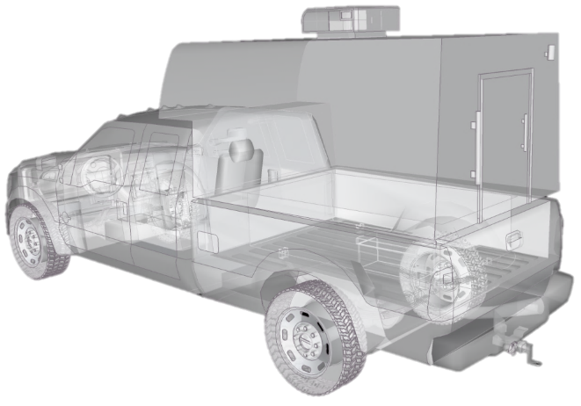
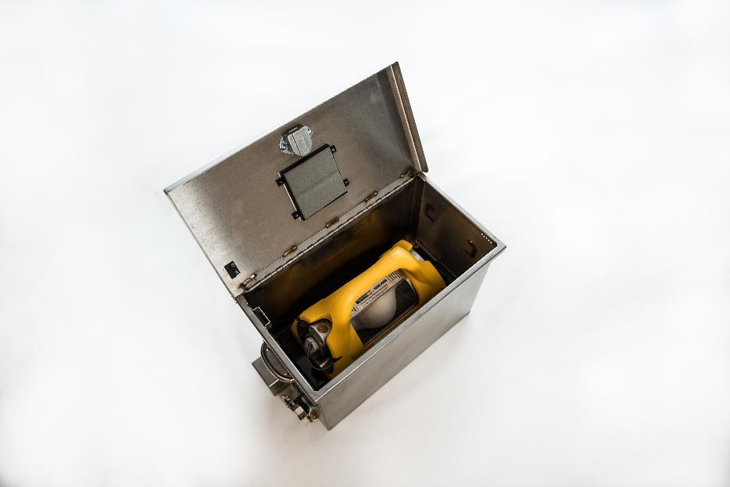
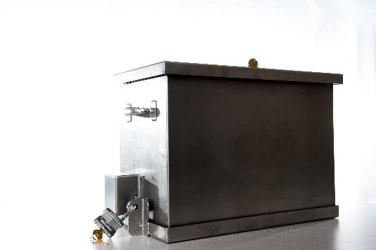
Промышленная радиография
Грузовик | Защищенный транспортный контейнер
Отслеживание грузовика
Мониторинг камеры

Slide 7
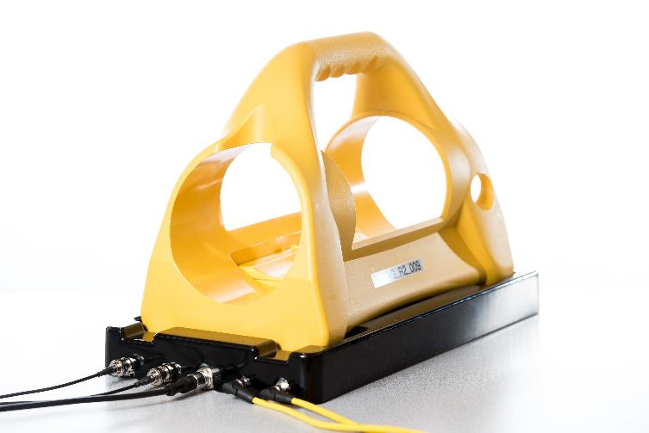

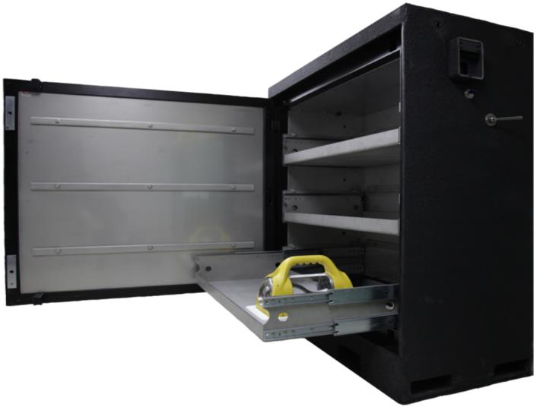
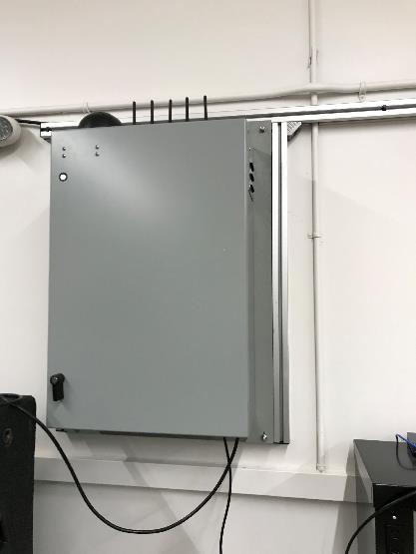
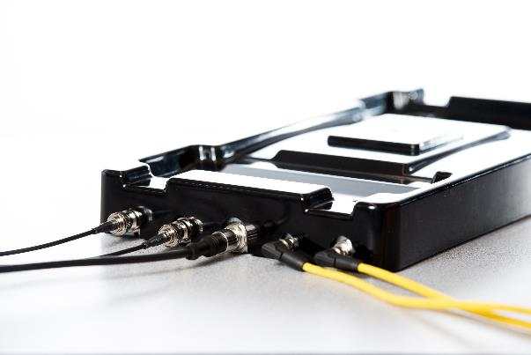
Промышленная радиография
Хранилище | Интегрированная безопасность объектов
Защита камеры(камер)
Мониторинг камеры (камер)

Slide 8

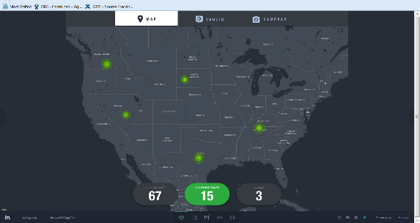
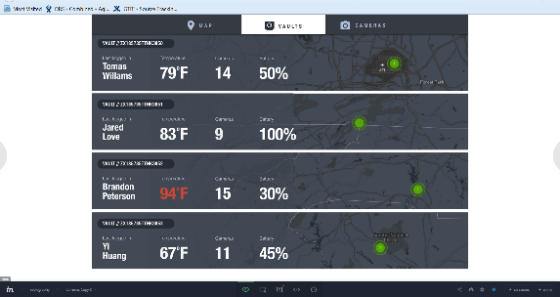
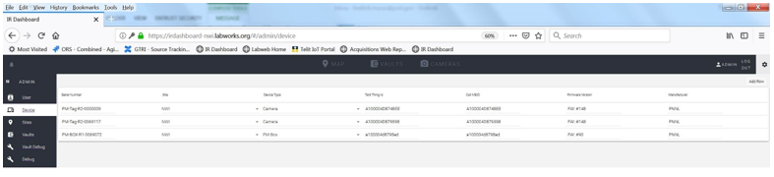
Промышленная радиография
Уведомления и сигнализация
Получение сообщений по беспроводной связи
Оповещение пользователей

Slide 9
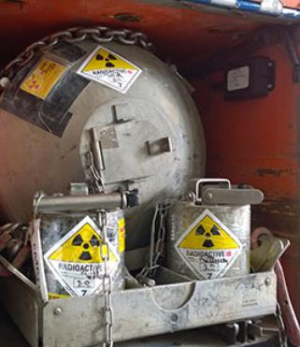
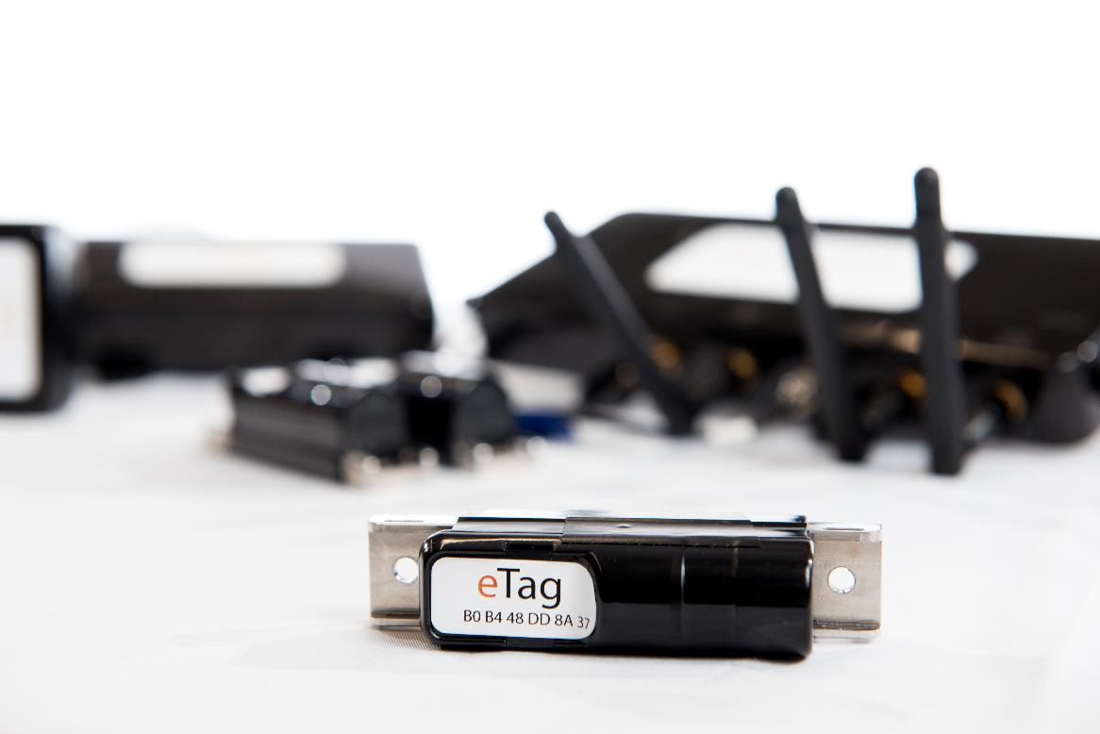
Каротаж
Экран | электронная(ые) метка(и)
Отслеживание экрана
Мониторинг близости экрана

Slide 10
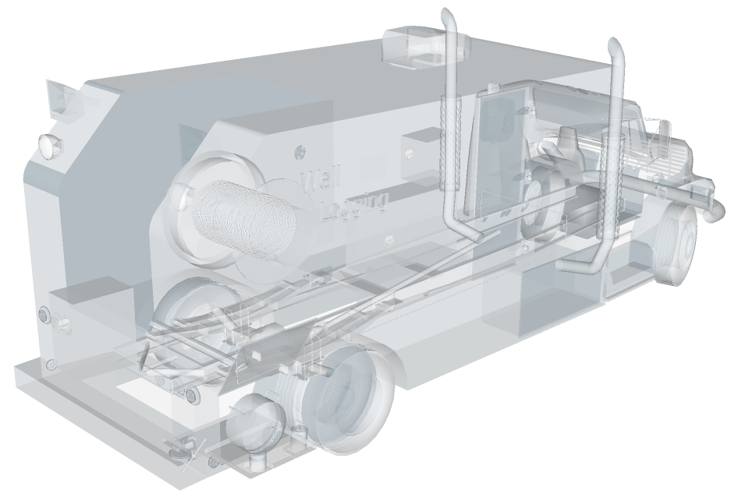

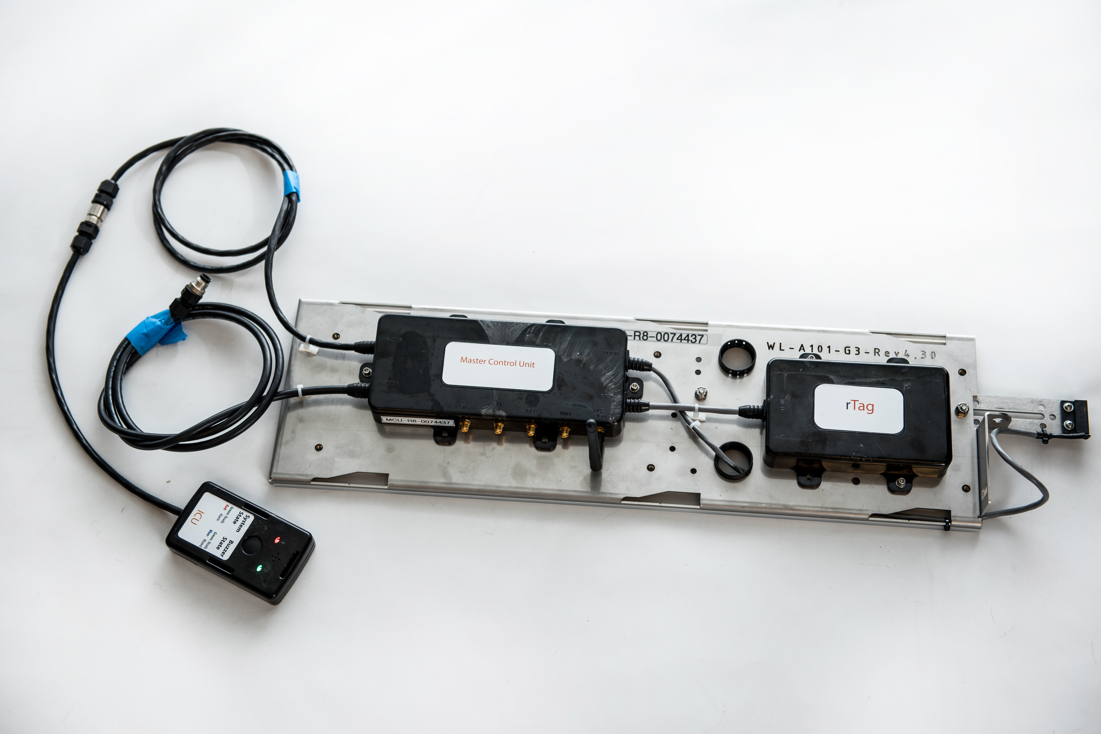
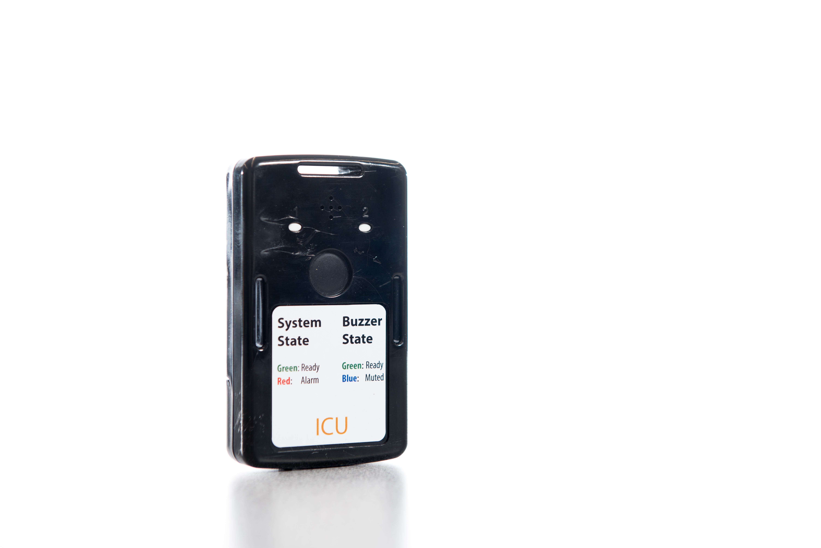
Каротаж скважин
Грузовик | Главный блок управления, внутрикабинный блок, метка радиации
Отслеживание грузовика
Мониторинг близости экрана
Мониторинг уровня источника
Защитный контейнер| Главный блок управления, метка радиации, электронные метки
Отслеживание экрана (экранов)
Мониторинг уровня источника

Slide 11
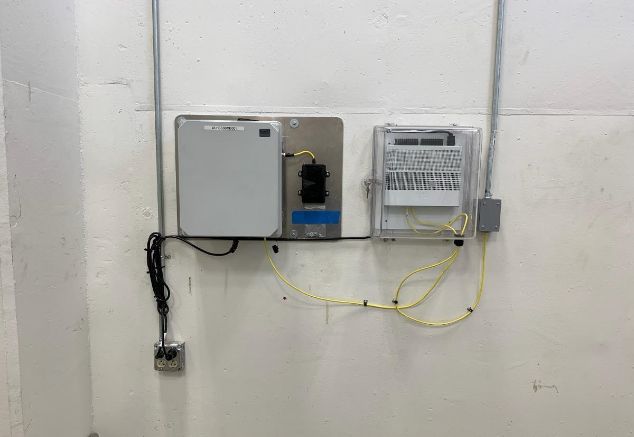
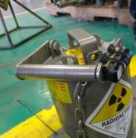
Каротаж
Защитная камера | Система безопасности данных
Мониторинг экрана
Подключения к локальной аварийной сигнализации

Slide 12
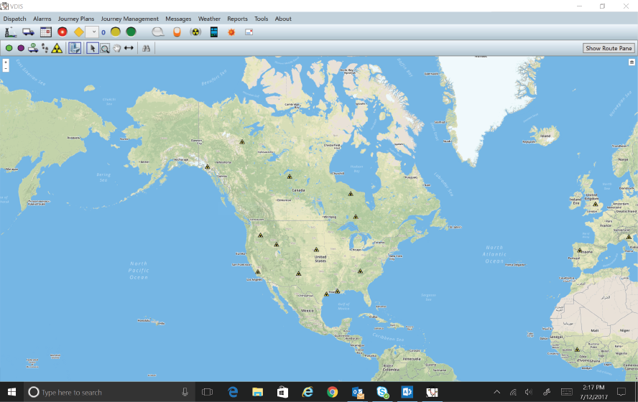
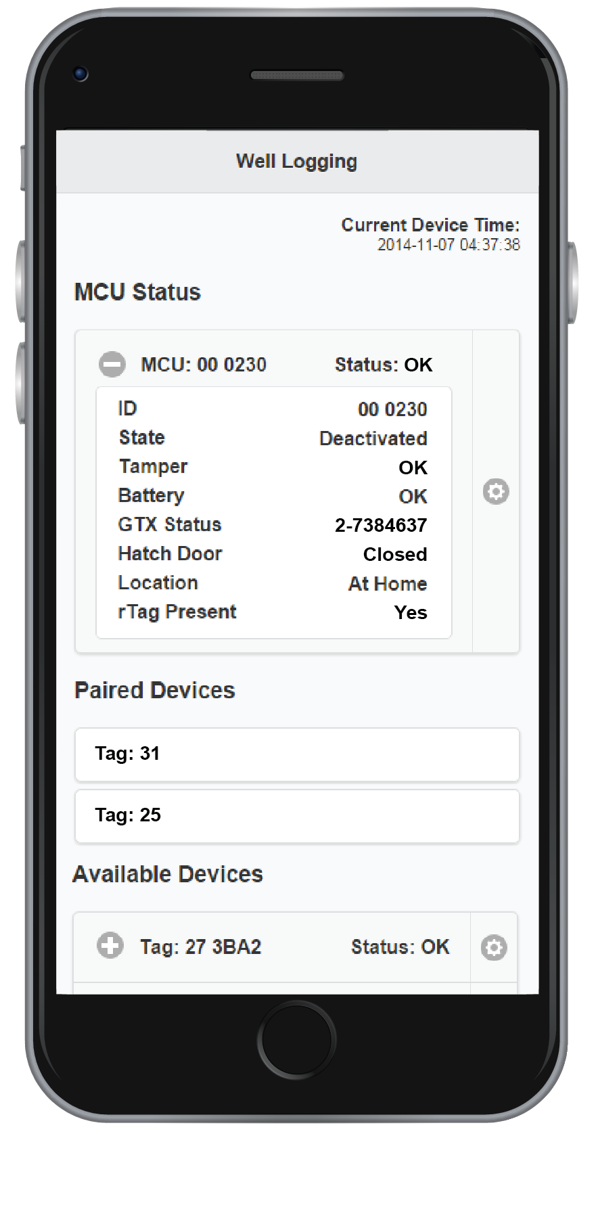
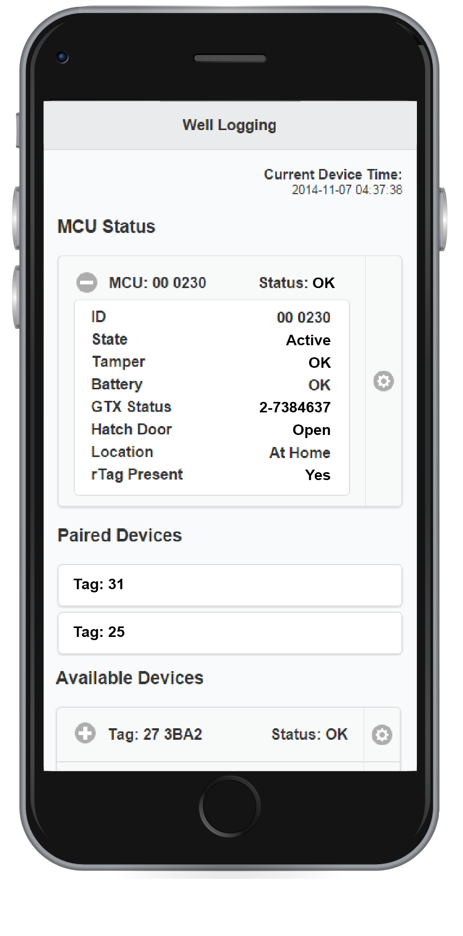

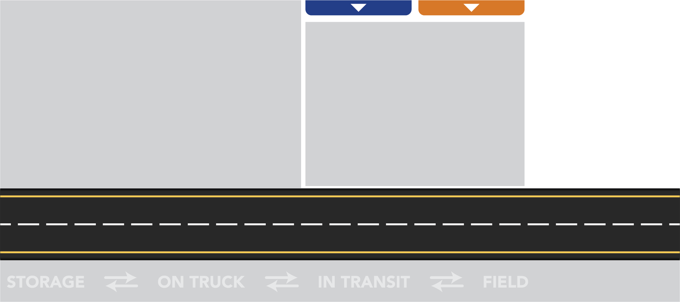
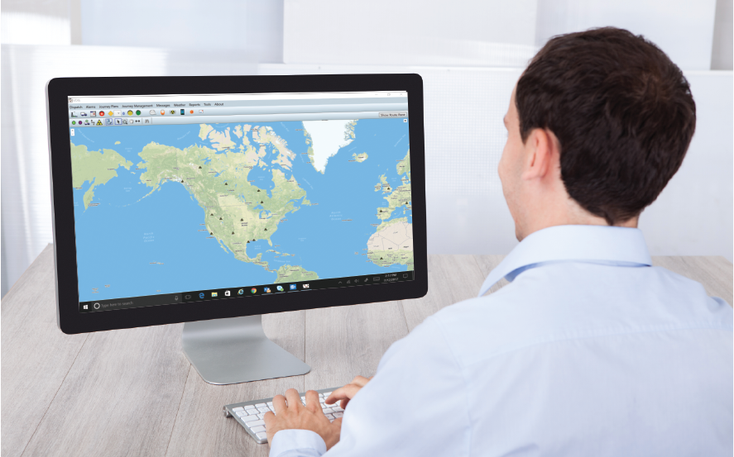




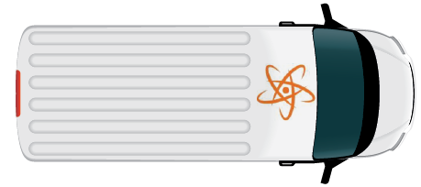





Каротаж скважин
Уведомления и сигнализация
Получение сообщений по беспроводной связи
Оповещение пользователей

Slide 13


